Slide 1
The Mandarin UI UX 기획 보드
-잘만들고 잘팔아서 돈을벌자-
2014. 10. 07

Slide 2
목 차
기본 UI Structure
내 클래스 관리
학생 관리
비용 관리
커뮤니티
내 교육 스케줄 보기
The Mandarin

Slide 3
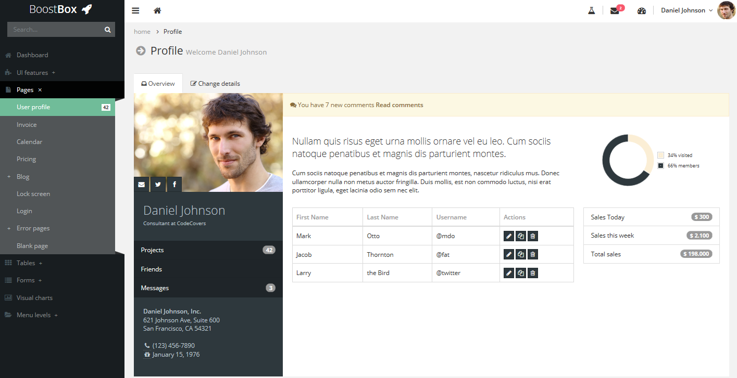
학습자
교수진 Main
1
2
3

Slide 4
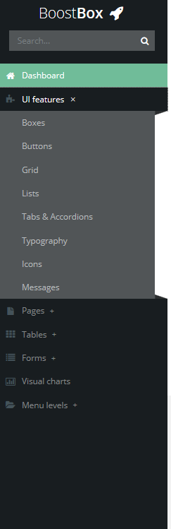
학습자
1. 좌측 Menu
진행중
내 클래스 전체보기
내 클래스 개별보기
테스트 진행 및 결과 보기
테스트관리
테스트 참여
교육 종합평가
수업관리
결석사유
커뮤니티
방명록
게시판
공지사항
학습자료
다운로드
과제
내 교육 스케줄 보기

Slide 5

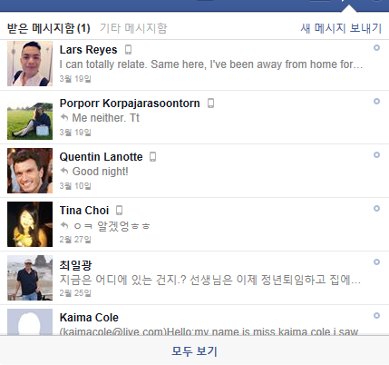
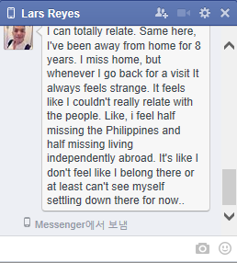
학습자
2. 상단 Menu
2(1)홈 버튼 : 제일 처음 화면(내 클래스 화면)으로 돌아가기
2(2) 메시지 및 메신저 기능
2(4) 프로필 기능(사진보이기)
2(3) 알림 기능
강사, HR, Admin, 학생 간 모든 커뮤니케이션에 대한 알림
2(2)①해당 인물 클릭 시 메신저 화면으로 전환

Slide 6
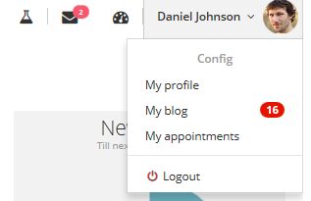
학습자
2. 상단 Menu – 2(4) 프로필 기능
2(4) 프로필 영역 클릭
2(4)① 내 프로필
2(4)② 내 방명록 – 클릭 시 방명록으로 연동
2(4)③ 계정관리 - 비밀번호수정
2(4)④ 로그아웃

Slide 7
교수진
2. 상단 Menu → 2(4) 프로필 기능 → 2(4)① 내 프로필 → 2(4)①A 프로필 화면구성
2(4)① 프로필 클릭
2(4)①A 프로필 화면구성
구성정보 : 사진, 이름, 성별, 전화번호, 생년월일, 이메일, 경력사항, 학력, 자격증, 특화분야,
*더욱더 수월한 강사 관리를 위해 강사 정보 강사 본인의 의사에 따라 자유 수정 불가. 업데이트 항목 발생 시 TM 담당자 확인 후 정보 수정.

Slide 8
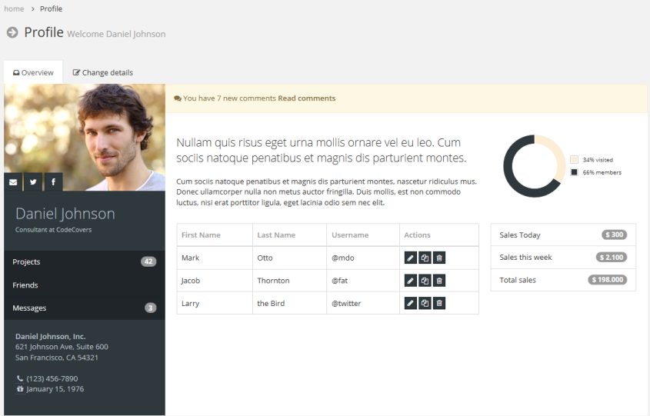
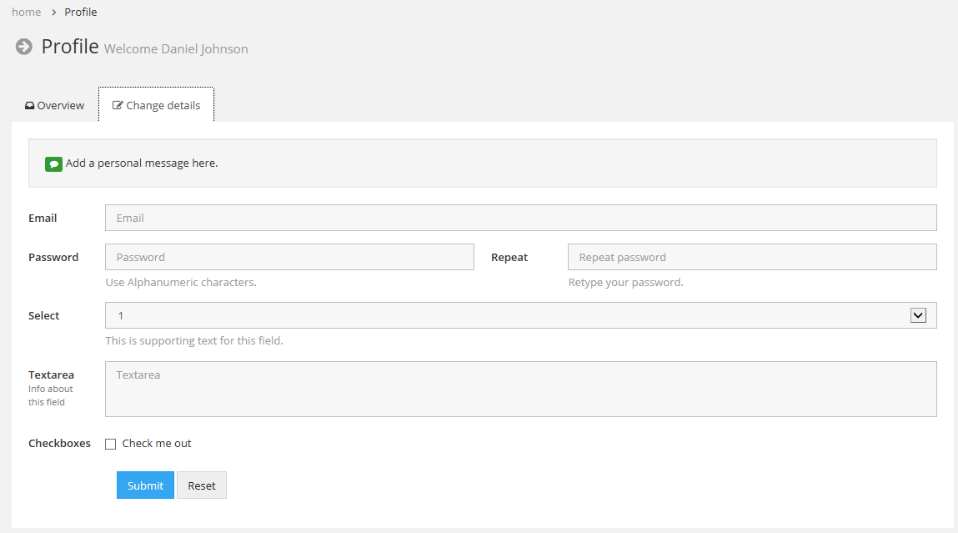
교수진
2. 상단 Menu → 2(4) 프로필 기능 → 2(4)① 내 프로필 → 2(4)①B 계좌정보 화면구성
클릭 시 옆 화면으로 화면 전환
2(4)①B 계좌정보 화면구성
구성정보 : 예금주, 은행, 계좌번호, 실 거주 주소, 개인 전화번호(TM이 교수에게 직통으로 연락 가능한 연락처)

Slide 9
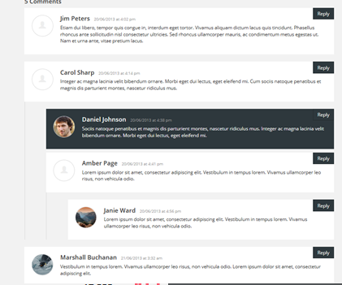
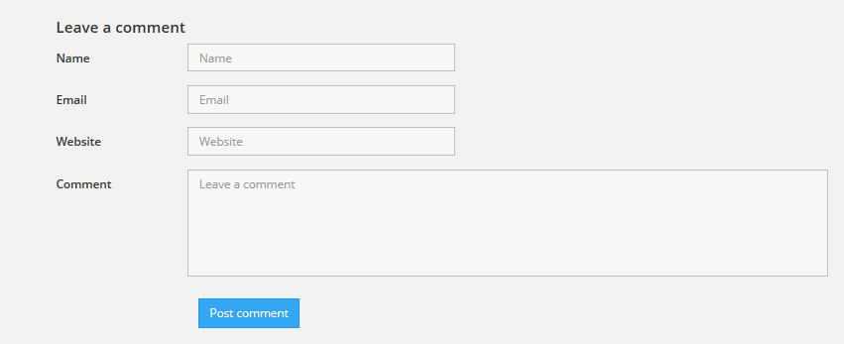
학습자
2. 상단 Menu → 2(4) 프로필 기능 → 2(4)② 내 방명록
2(2)①내 방명록 클릭
2(2)①A 내 방명록 화면 구성 (방명록 메뉴와 연동)
현재 남긴 댓글 보여주기
댓글 남기기

Slide 10
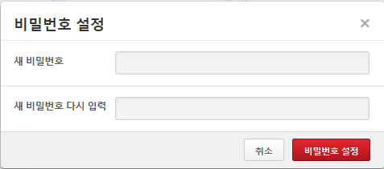
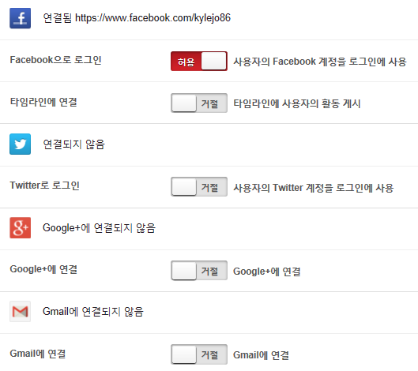
교수진
2. 상단 Menu → 2(4) 프로필 기능 → 2(4)③ 계정관리 → 2(4)③A 계정관리 화면구성
1. 비밀번호 설정
2(4)③ 계정관리 클릭
2. SNS 연동
타 사이트 처럼 기존 사용하던 SNS 아이디와 패스워드를 통해 로그인 하는 연동의 개념이 아님
TMIP와 SNS의 연동을 통해 학습자가 본인의 종합평가 결과 및 관련 내용 SNS에 업로드 유도(타인에게 자신의 일상 또는 결과물을 보여주고 싶어하는 인간 심리 유도)
SNS 연동을 통해 얻을 수 있는 효과
학습자 SNS 게시 글(ex : 종합평가 결과)을 통한 간접광고

Slide 11
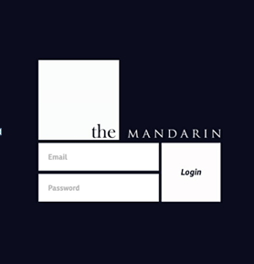
교수진
2. 상단 Menu → 2(4) 프로필 기능 → 2(4)④ 로그아웃
2(4)④ 로그아웃 클릭

Slide 12
목 차
기본 UI Structure
내 클래스 관리
학생 관리
비용 관리
커뮤니티
내 교육 스케줄 보기
The Mandarin

Slide 13
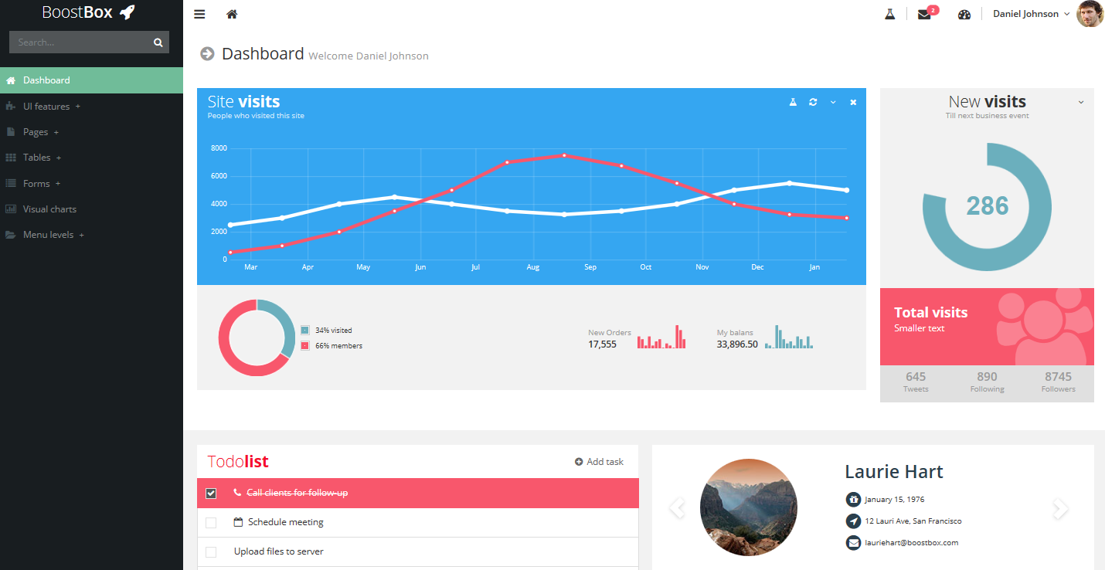
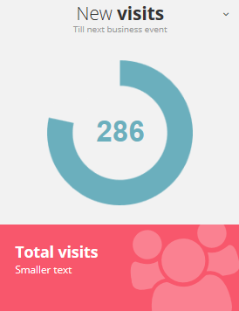


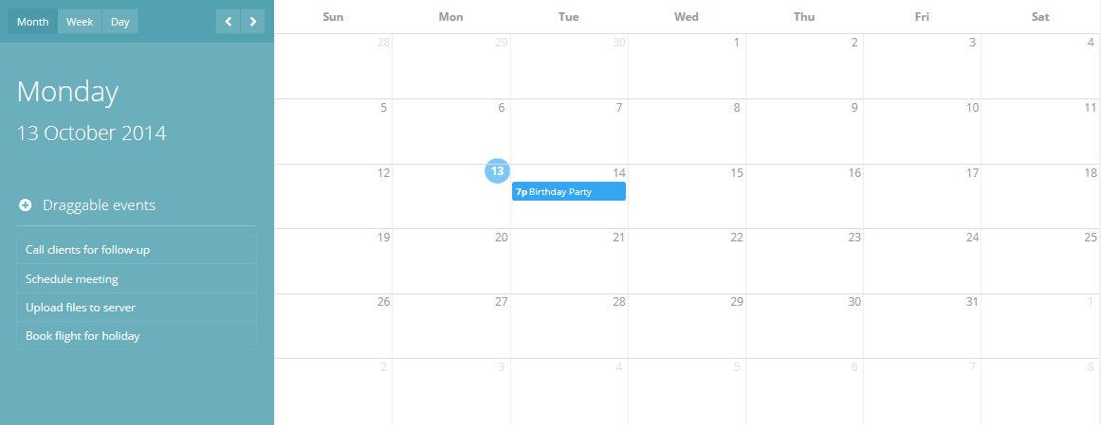
학습자
1. 내 클래스 전체보기(TMIP 접속 시 첫 화면 또는 좌측 메뉴 바 내 클래스 전체보기 클릭 시 구현 화면)
내 클래스 현황
고객사
SK
진행상황 | 고객사 | 프로그램 | 요일 | 시간 | 장소 | 수강기간 | 출석율 | 진행도 | 비용/h | 담당자보기
 | SAMSUNG | 주재원 | 월
 | DOOSAN | 주재원 | 월
 | LG | 직무 | 수
 | SK | BIZ | 금
LG
진행중
진행중
삼성
완료
1856000 W
완료

Slide 14
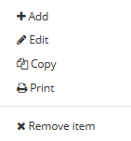

학습자
1. 내 클래스 전체보기 세부기능 설명 - 1
잡뱅크 정보 최상단 고정
잡뱅크 헤드라인 3초 마다 새로운 내용으로 전환
클릭 시 잡뱅크 화면으로 연동
팝업 체크박스 중복 선택 및 검색 가능
프리 검색(키워드 입력)
내 클래스 현황
고객사
SK
SK
고객사 | 프로그램 | 강의시간(요일) | 장소 | 수강기간
SK | 주재원 |  | 양재사옥
LG | Biz skill |  | 분당사옥
LG
LG
SAMSUNG
삼성
DOOSAN
1856000 W
필터링 기능에서 프로그램 – 주재원 / 요일 – 월 로 검색한 결과
진행상황 | 고객사 | 프로그램 | 요일 | 시간 | 장소 | 수강기간 | 출석율 | 진행도 | 비용/h | 담당자보기
 | SAMSUNG | 주재원 | 월 |  |  |  |  |  |  | 팝업으로 보이기
 | DOOSAN | 주재원 | 월
진행중
완료
강의비용 실시간 업데이트
매월 1일 부터 말일 까지의 비용 보여주기
클릭 시 비용관리 화면으로 이동
진행 중 / 진행 완료 클래스는 동시 노출하되 개별 분류하여 구분
진행 중 클래스를 우선적으로 보여주고 완료된 클래스는 아래에서 보여주기
최대 기준 클래스(4개) 초과 시 드랍다운 방식으로 조회
해당 과목 클릭 시 교육보고 개별보기 화면으로 전환

Slide 15
학습자
1. 내 클래스 전체보기 세부기능 설명 - 2
담당자??? (HR or TM)
내 클래스 현황
고객사
SK
진행상황 | 고객사 | 프로그램 | 요일 | 시간 | 장소 | 수강 기간 | 출석율 | 진행도 | 비용/h | 담당자보기
 | SAMSUNG | 주재원 | 월
 | DOOSAN | 주재원 | 월
 | LG | 직무 | 수
 | SK | BIZ | 금
LG
진행중
진행중
삼성
하단부 캘린더 고정
상단 필터링 기능과 연동
선택 필터링된 수업만 부각시켜 보여주기(빨간색), 기타 수업은 회색
완료
1856000 W
완료

Slide 16
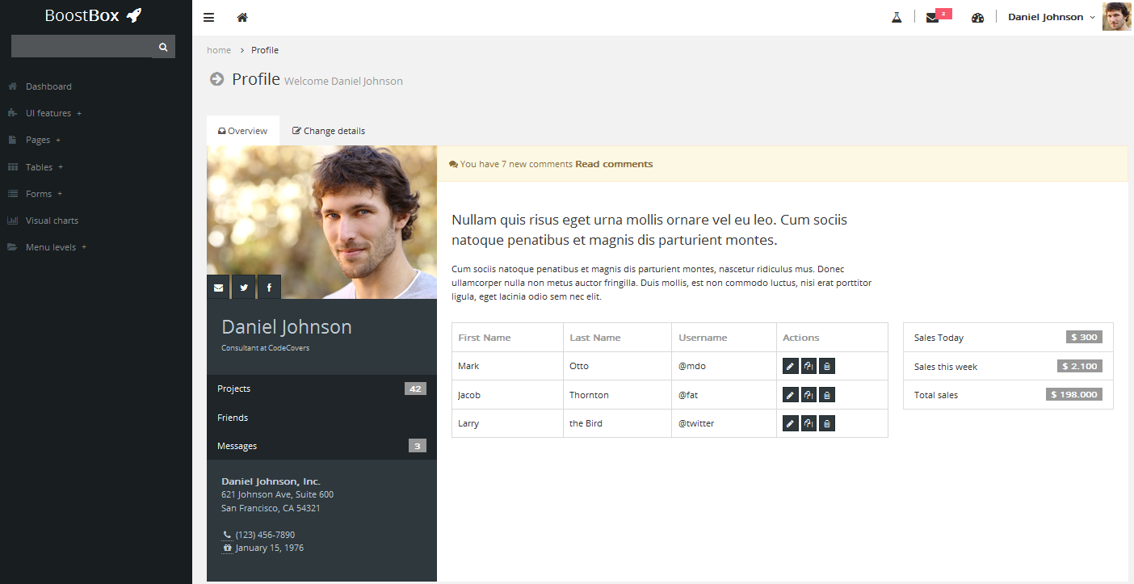
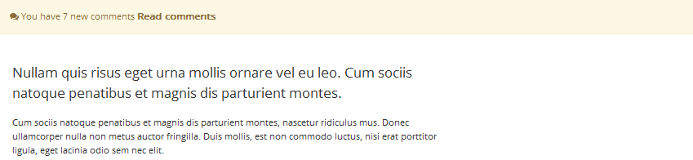
1. 내 클래스 전체보기 → 1(1) 교육보고 개별보기(전체화면)
클래스 소개
클래스 현황
레포트 작성 여부 | 회차 | 날짜 | 출석현황 | 특이사항
 | 1 | 10월 9일 | 7/8 | 강사 개별 작성
 | 3
완료
미완료
교육보고 현황
학습자 수 : 8
이름 | 직급/부서 | 출결 | TP | 개별 코멘트
조성훈 | 인재개발팀 대리 | 드랍다운 | 드랍다운 | 오늘 수업 집중도가 많이 떨어지셨습니다. 발음부분에서 R과 L이 문제가 있는데 발음 시 좀 더 신경쓰셔서 해주셔야 합니다. 다음에는 조금 더 나아진 모습 기대하겠습니다.
송진
서한울
일일 레포트
오늘의 수업 정리
오늘은 동사와 보어에 대해서 배워 보았습니다. 오늘의 핵심 표현은 …………..
File Upload
담당자 연락
 | 이름 | 연락처 / 이메일 | 부서 / 직급 | 방명록
HR | 조성훈 |  | kkk@gmail.com
TM | 송진

Slide 17
1. 내 클래스 전체보기 → 1(1) 교육보고 개별보기(기능설명) - 1
36회를 Maximum 경우의 수로 화살표 눌렀을 때 펼쳐보기
오름차순으로 보여줄지 내림차순으로 보여줄지 토의 후 결정
클래스 소개
에디트 아이콘 클릭을 통해 클래스 소개 수정
회 차 클릭 시 교육보고 현황 자동으로 전환되어 보여주기
클래스 현황
레포트 작성 여부 | 회차 | 날짜 | 출석현황 | 특이사항
 | 1 | 10월 9일 | 7/8 | 강사 개별 작성
 | 2
완료
미완료
학습자명 클릭 시 학생관리 내 학생 개별 정보 조회 화면으로 이동
교육보고 현황
학습자 수 : 8
교육보고 현황 내 일일 레포트도 포함되어 있음. (통합적으로 보여주는 정보임)
학생 정보 표 설계 시 최대 치 고려하여 넉넉하게 설계, 열/행 크기 고정
개별 코멘트의 경우 100자까지 입력 가능, 개별 코멘트 칸이 최대 3줄 초과하지 않도록 설정
이름 | 직급/부서 | 출결 | TP | 개별 코멘트
조성훈 | 인재개발팀 대리 | 드랍다운 | 드랍다운 | 오늘 수업 집중도가 많이 떨어지셨습니다. 발음부분에서 R과 L이 문제가 있는데 발음 시 좀 더 신경쓰셔서 해주셔야 합니다. 다음에는 조금 더 나아진 모습 기대하겠습니다.
송진
서한울
일일 레포트
오늘의 수업 정리
오늘은 동사와 보어에 대해서 배워 보았습니다. 오늘의 핵심 표현은 …………..
File Upload
학습자 8명 미초과 시 드랍다운 화살표 버튼 비활성화
학습자 8명 초과시 드랍다운 버튼을 이용해 학습자 파악
담당자 연락
 | 이름 | 연락처 / 이메일 | 부서 / 직급 | 방명록
HR | 조성훈 |  | kkk@gmail.com
TM | 송진

Slide 18
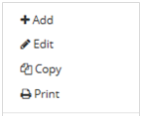
시작, 종료 캔슬 버튼 표에서 어디에 위치 시켜야 할지?
명시해 놓은 AC/SC 대로라면 굳이 강사가 수업 캔슬 관리할 필요가 있는지? 강사는 푸쉬오면 확인만 하면되고 AC/SC에 대한 수업 캔슬 적용은 HR이 등록 후 TMIP 자체 시스템 상에서 이루어지는 것이 맞지 않나?
1. 내 클래스 전체보기 → 1(1) 교육보고 개별보기(기능설명) - 2
클래스 소개
일일평가(TP)
10개 등급으로 분류
A+/A , B+/B, C+/C, D+/D, E+/E
A+을 10점으로 환산 가능
클래스 현황
레포트 작성 여부 | 회차 | 날짜 | 출석현황 | 특이사항
 | 1 | 10월 9일 | 7/8 | 강사 개별 작성
 | 2
완료
미완료
교육보고 현황
학습자 수 : 8
이름 | 직급/부서 | 출결 | TP | 개별 코멘트
조성훈 | 인재개발팀 대리 | 드랍다운 | 드랍다운 | 오늘 수업 집중도가 많이 떨어지셨습니다. 발음부분에서 R과 L이 문제가 있는데 발음 시 좀 더 신경쓰셔서 해주셔야 합니다. 다음에는 조금 더 나아진 모습 기대하겠습니다.
송진
서한울
강사 디바이스 화면
▶ : 수업시작
■ : 수업종료
X : 수업캔슬( X 버튼 클릭 시 체크박스 형태의 팝업 창 출현 → AC & SC 중 선택)
학습자가 수업 전에 공결 처리 시 해당일 강사 화면에 자동으로 체크되어 있음
시작 버튼은 출췍 완료 후 활성화
공결처리안 Flow
강사가 현장에서 결석처리(출췍 당시 학생 부재 시 일단 무조건 결석처리, 단 수업 종료 전 참석 시 지각을 수정가능) →
학생에게 푸쉬 전송(푸쉬메세지 : 홍길동님. 10월15일 직무중국어과정 결석처리 되었습니다.공결처리를 하시려면 터치해주세요 (학습자 UX p23참고)) →
학습자 공결처리 완료 시유관 정보 HR / TM 에게 전송
HR 컨펌 시 TMIP 시스템 상에서 처리되어 BIZ로 자동처리
AC / SC Flow
1. AC or SC 발생 시 HR에서 웹 or 앱 상에서 사전 / 당일 캔슬 선택 → 2. 해당 정보가 TM / 강사에게 동시에 푸쉬알림 전송 → 3. TM 쪽에서 Re-check
출결
드랍다운 버튼 클릭 시
지각 3번 시 결석 1회
BIZ : 회의, 출장, 개인휴가, 병가, 교육
이름 | 출결
조성훈
송진
서한울
▶ ■ X
출석
출석
지각
BIZ
결석
지각
BIZ
결석
종료 버튼 클릭이 완료 되어야 교육보고(TP / 개별코멘트 / 오늘의 수업정리) 진행이 가능하도록 설정

Slide 19
목 차
기본 UI Structure
내 클래스 관리
학생 관리
비용 관리
커뮤니티
내 교육 스케줄 보기
The Mandarin

Slide 20


학습자
2. 학생관리 전체보기 1
수강 학생 현황
고객사
진행중
고객사 | 이름 | 프로그램명 | 부서 | 직급
SAMSUNG | 조성훈 | 직무중국어 | 전략기획팀 | 대리
SAMSUNG | 송진 | BIZ | 마케팅팀 | 대리
SAMSUNG | 서한울 | 주재원 | 인력개발팀 | 대리
SAMSUNG | A
SAMSUNG | B
SAMSUNG | C
SAMSUNG | D
SAMSUNG | E
SK | F
SK | G
학생관리 메뉴 클릭 시 첫 화면의 기준
1. 현재 수업 학습 중인 학습자 전체 표시
2. 최초 20명 까지만 표시
3. 고객사명은 A B C, ㄱ ㄴ ㄷ 순으로 정렬
4. 동일한 고객사 내에서 동일한 프로그램 수강 학습자 묶어서 순차적으로 보여주기(ex : 삼성 직무중국어 수강자만 묶어서 순차적으로 보여주기)

Slide 21
학습자
2. 학생관리 전체보기 – 1(진행중)
페이지당 표시개수
20 / 50 / 100 명
수강 학생 현황
고객사
고객사 | 프로그램 | 진행상황
LG | 주재원 | 진행중
SK | BIZ | 진행완료
프리 검색(키워드 입력)
진행중
고객사 | 이름 | 프로그램명 | 부서 | 직급
SAMSUNG | 조성훈 | 직무중국어 | 전략기획팀 | 대리
SAMSUNG | 송진 | BIZ | 마케팅팀 | 대리
SAMSUNG | 서한울 | 주재원 | 인력개발팀 | 대리
SAMSUNG | A
SAMSUNG | B
SAMSUNG | C
SAMSUNG | D
SAMSUNG | E
SK | F
SK | G
학습자명 클릭 시 학생 개별 정보 조회 화면으로 이동

Slide 22
학습자
2. 학생관리 전체보기 – 1(진행완료)
수강 학생 현황
고객사
고객사 | 프로그램 | 진행상황
LG | 주재원 | 진행중
SK | BIZ | 진행완료
프리 검색(키워드 입력)
진행완료
고객사 | 이름 | 프로그램명 | 부서 | 직급
SAMSUNG | 조성훈 | 직무중국어 | 전략기획팀 | 대리
SAMSUNG | 송진 | BIZ | 마케팅팀 | 대리
SAMSUNG | 서한울 | 주재원 | 인력개발팀 | 대리
SAMSUNG | A
SAMSUNG | B
SAMSUNG | C
SAMSUNG | D
SAMSUNG | E
SK | F
SK | G

Slide 23
학습자
2. 학생관리 전체보기 – 2(진행중)
수강 학생 현황
고객사
SAMSUNG
진행중
이름 | 프로그램명 | 부서 | 직급
조성훈 | 직무중국어 | 전략기획팀 | 대리
송진 | BIZ | 마케팅팀 | 대리
서한울 | 주재원 | 인력개발팀 | 대리
SK
진행중
이름 | 프로그램명 | 부서 | 직급
조성훈 | 직무중국어 | 전략기획팀 | 대리
송진 | BIZ | 마케팅팀 | 대리
서한울 | 주재원 | 인력개발팀 | 대리

Slide 24
학습자
2. 학생관리 전체보기 – 2(진행완료)
수강 학생 현황
고객사
SAMSUNG
진행완료
이름 | 프로그램명 | 부서 | 직급
조성훈 | 직무중국어 | 전략기획팀 | 대리
송진 | BIZ | 마케팅팀 | 대리
서한울 | 주재원 | 인력개발팀 | 대리
SK
진행완료
이름 | 프로그램명 | 부서 | 직급
조성훈 | 직무중국어 | 전략기획팀 | 대리
송진 | BIZ | 마케팅팀 | 대리
서한울 | 주재원 | 인력개발팀 | 대리

Slide 25
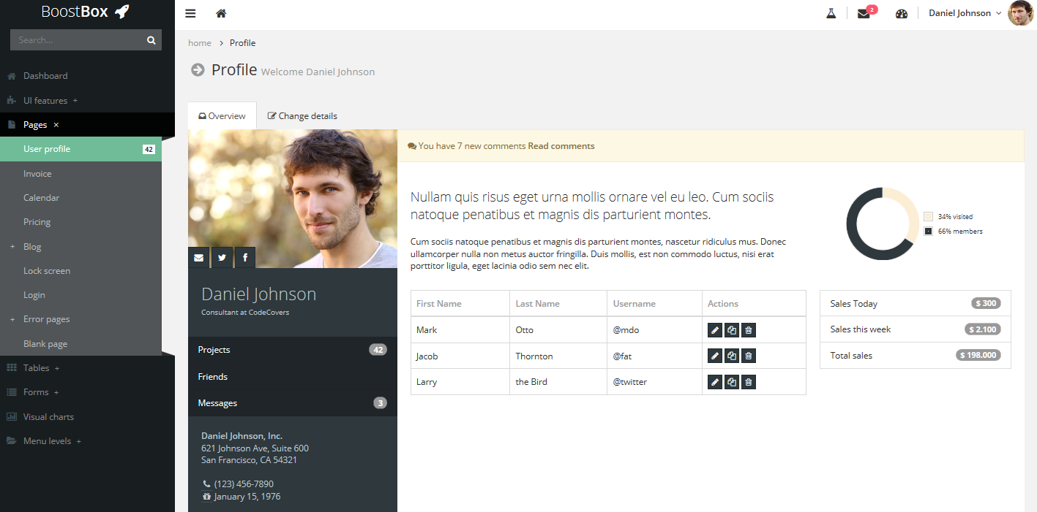
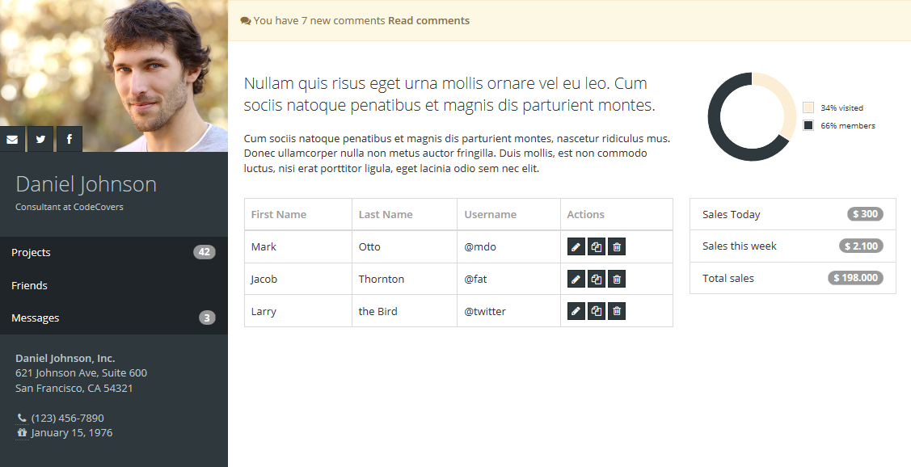
2. 학생관리 전체보기 → 2(1). 학생관리 개별보기 전체화면
클래스 소개
본 수업은 ……………………….
학생관리 개별보기 전체 첫 화면 기준
진행 중 클래스 우선 표시
진행 중 강의 내 최신 클래스 우선 표시
수강 강의 현황
진행상황 | 클래스명 | 시간 | 장소 | 수강기간 | 진행도
 | 직무중국어
 | BIZ
진행중
완료
직무중국어
회차 | 날짜 | 출결 | TP | 개별 코멘트
36 |  | 확인만 | 확인만 | 오늘 수업 집중도가 많이 떨어지셨습니다. 발음부분에서 R과 L이 문제가 있는데 발음 시 좀 더 신경쓰셔서 해주셔야 합니다. 다음에는 조금 더 나아진 모습 기대하겠습니다.
35
34
학생관리 개별보기 전체 첫 화면 기준
진행 중 & 진행 중 클래스 내에서도 최신 클래스 우선 표시
최신 회 차 우선적 표시
각 클래스 카테고리 별로 최대 5개 까지 노출, 초과 시 드랍다운 버튼 활용 하여 전체보기 가능하도록 설계
BIZ
회차 | 날짜 | 출결 | TP | 개별 코멘트
36 |  | 확인만 | 확인만 | 오늘 수업 집중도가 많이 떨어지셨습니다. 발음부분에서 R과 L이 문제가 있는데 발음 시 좀 더 신경쓰셔서 해주셔야 합니다. 다음에는 조금 더 나아진 모습 기대하겠습니다.
35
34
학생관리 개별보기 전체 첫 화면 기준
첫 화면에서는 노출하지 않음
수강 강의 현황 에서 해당 클래 클릭 시 학습자 교육 종합 평가 정보 노출
학습자 교육종합 평가(학습자 UX 기획 P17)
학습자 ‘교육종합평가‘ 화면과 동일하게 노출

Slide 26
2. 학생관리 전체보기 → 2(1). 학생관리 개별보기 세부기능 설명 - 1
클래스 소개
본 수업은 ……………………….
수강 강의 현황
진행상황 | 클래스명 | 시간 | 장소 | 수강기간 | 진행도
 | 직무중국어
 | BIZ
진행중
완료
직무중국어
출결 / TP / 개별코멘트에 대한 결과는 교육보고 데이터를 토대로 보여지며 확인만 가능하며 수정은 불가함
회차 | 날짜 | 출결 | TP | 개별 코멘트
36 |  | 확인만 | 확인만 | 오늘 수업 집중도가 많이 떨어지셨습니다. 발음부분에서 R과 L이 문제가 있는데 발음 시 좀 더 신경쓰셔서 해주셔야 합니다. 다음에는 조금 더 나아진 모습 기대하겠습니다.
35
34
BIZ
표 설계 시 최대 치 고려하여 넉넉하게 설계, 열/행 크기 고정
개별 코멘트 칸이 최대 3줄 초과하지 않도록 설정
회차 | 날짜 | 출결 | TP | 개별 코멘트
36 |  | 확인만 | 확인만 | 오늘 수업 집중도가 많이 떨어지셨습니다. 발음부분에서 R과 L이 문제가 있는데 발음 시 좀 더 신경쓰셔서 해주셔야 합니다. 다음에는 조금 더 나아진 모습 기대하겠습니다.
35
34
학습자 사진
기본정보 : 이름, 성별, 회사, 이메일, 생년월일 전화번호, 부서, 직급
학습자 교육종합 평가(학습자 UX 기획 P17)
학습자 ‘교육종합평가‘ 화면과 동일하게 노출

Slide 27
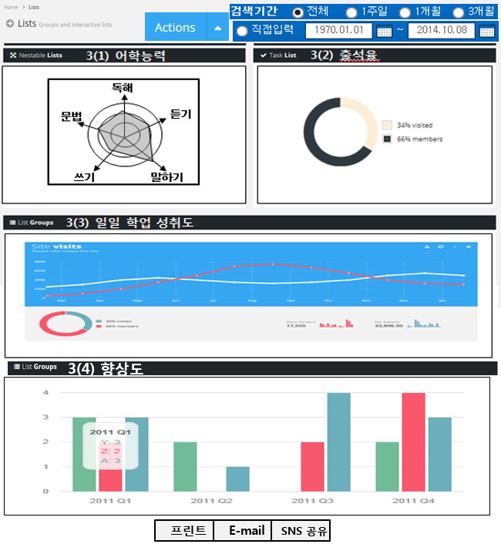
2. 학생관리 전체보기 → 2(1). 학생관리 개별보기 세부기능 설명 - 2
클래스 소개
본 수업은 ……………………….
수강 강의 현황
전체 첫 화면에서 해당 클래스 클릭 시 기타 수강 강의를 제외한 해당 클래스 상세 내용 및 해당 클래스에 대한 교육종합 평가 보여주도록 설계
진행상황 | 클래스명 | 시간 | 장소 | 수강기간 | 진행도
 | 직무중국어
 | BIZ
진행중
완료
직무중국어
회차 | 날짜 | 출결 | TP | 개별 코멘트
36 |  | 확인만 | 확인만 | 오늘 수업 집중도가 많이 떨어지셨습니다. 발음부분에서 R과 L이 문제가 있는데 발음 시 좀 더 신경쓰셔서 해주셔야 합니다. 다음에는 조금 더 나아진 모습 기대하겠습니다.
35
34
교육종합평가
필터링 기능을 통해 해당 클래스에 대한 교육종합 평가 기간별 조회 가능하도록 설계

Slide 28
2. 학생관리 전체보기 → 2(1). 학생관리 개별보기 세부기능 설명 - 2
클래스 소개
본 수업은 ……………………….
수강 강의 현황
전체 첫 화면에서 해당 클래스 클릭 시 기타 수강 강의를 제외한 해당 클래스 상세 내용 및 해당 클래스에 대한 교육종합 평가 보여주도록 설계
진행상황 | 클래스명 | 시간 | 장소 | 수강기간 | 진행도
 | 직무중국어
 | BIZ
진행중
완료
직무중국어
회차 | 날짜 | 출결 | TP | 개별 코멘트
36 |  | 확인만 | 확인만 | 오늘 수업 집중도가 많이 떨어지셨습니다. 발음부분에서 R과 L이 문제가 있는데 발음 시 좀 더 신경쓰셔서 해주셔야 합니다. 다음에는 조금 더 나아진 모습 기대하겠습니다.
35
34
교육종합평가
필터링 기능을 통해 해당 클래스에 대한 교육종합 평가 기간별 조회 가능하도록 설계

Slide 29
2. 학생관리 전체보기 → 2(1). 학생관리 개별보기 세부기능 설명 - 2
학생 시험 결과 피드백에 대한 장표 필요 (학습자 UX 17)
WRT, SPK 피드백 주기(TO DO)
ㅇㅇㅇ
과제제출 및 피드백에 대한 장표 필요
시스템상 해결되도록(To Do)
레벨테스트처럼 시스템 상에서 과제 출제 및 학습자 과제제출 확인 및 피드백 줄 수 있도록 설계. (수업 시 유인물 배포 후 피드백 진행 → 비효율적 / 게시판에 과제파일 업로드 후 학생이 다운로드 후 과제풀이 후 재업드 → 비효율적) 결론 : 과제 출제 및 풀이 제출 모두 시스템 상에서 이루어 질 수 있도록
클래스 소개
본 수업은 ……………………….
수강 강의 현황
전체 첫 화면에서 해당 클래스 클릭 시 기타 수강 강의를 제외한 해당 클래스 상세 내용 및 해당 클래스에 대한 교육종합 평가 보여주도록 설계
진행상황 | 클래스명 | 시간 | 장소 | 수강기간 | 진행도
 | 직무중국어
 | BIZ
진행중
완료
직무중국어
회차 | 날짜 | 출결 | TP | 개별 코멘트
36 |  | 확인만 | 확인만 | 오늘 수업 집중도가 많이 떨어지셨습니다. 발음부분에서 R과 L이 문제가 있는데 발음 시 좀 더 신경쓰셔서 해주셔야 합니다. 다음에는 조금 더 나아진 모습 기대하겠습니다.
35
34
교육종합평가
필터링 기능을 통해 해당 클래스에 대한 교육종합 평가 기간별 조회 가능하도록 설계

Slide 30
목 차
기본 UI Structure
내 클래스 관리
학생 관리
비용 관리
커뮤니티
내 교육 스케줄 보기
The Mandarin

Slide 31
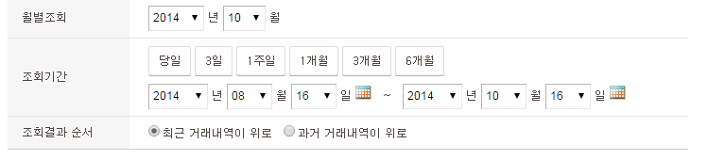
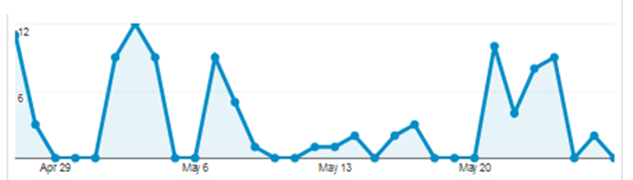
3. 비용관리 전체보기
학생관리 개별보기 전체 첫 화면 기준
해당 월에 대한 결과 보여주기
매월 1일 부터 말일 까지의 비용 보여주기
매월 1일이 되면 0원으로 갱신
비용관리
급여 명세서 보기
3개월
6개월
12개월
SK
LG
삼성
1856000 W
1 2 3 4 5 6 7 8 9 10 11 12
10월
# | 회사 +클래스명 | 수업횟수 | Hourly pay | 총액 | 세후 금액
1
2
3
TOTAL
9월
# | 회사 +클래스명 | 수업횟수 | Hourly pay | 총액 | 세후 금액
1
2
3
TOTAL

Slide 32
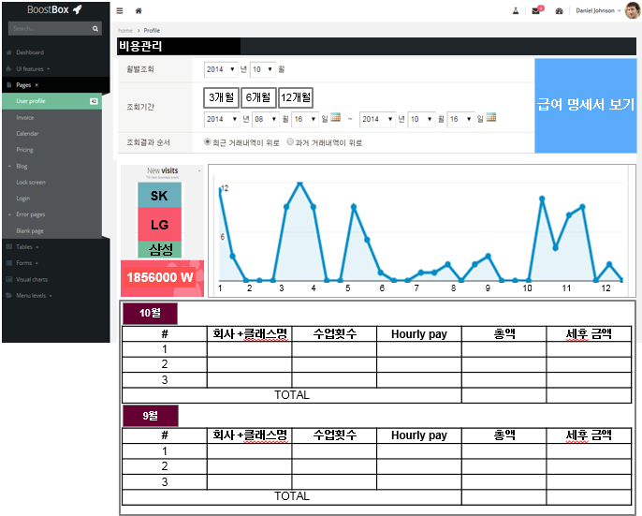
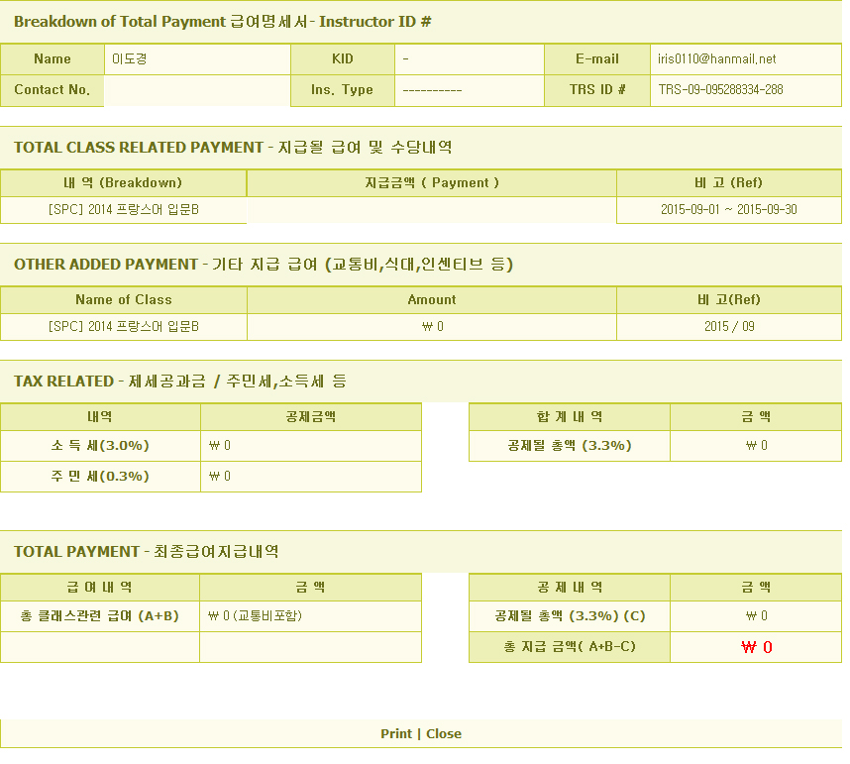
3. 비용관리 세부 기능설명 - 1
급여 명세서 보기 클릭 시 아래 정보 창으로 이동 or 팝업

Slide 33
3. 비용관리 세부 기능설명 - 2
비용관리
급여 명세서 보기
3개월
6개월
12개월
SK
LG
삼성
1856000 W
1 2 3 4 5 6 7 8 9 10 11 12
10월
# | 회사 +클래스명 | 수업횟수 | Hourly pay | 총액 | 세후 금액
1
2
3
TOTAL
9월
# | 회사 +클래스명 | 수업횟수 | Hourly pay | 총액 | 세후 금액
1
2
3
TOTAL

Slide 34

학습자
1. 학사관리
필터링 시 어떠한 속성을 적용한다 하더라도 고객사를 기준으로 학습자 정보 보여주기
Ex) 필터링에 요일 속성만 적용했을 경우 해당 요일에 해당하는 학생 정보를 고객사 기준으로 표시
고객사는 A,B,C / 가,나,다 순으로 표시
팝업 체크박스 중복 선택 및 검색 가능
고객사
SK
고객사 | 프로그램 | 강의시간(요일) | 장소 | 수강기간
SK | 주재원 |  | 양재사옥
LG | Biz skill |  | 분당사옥
LG
프리 검색(키워드 입력)
키워드 입력 후 엔터 후 새로운 결과물을 보여주는 창으로 전환
SAMSUNG
DOOSAN
페이지 당 표시개수 옵션
Ex) 20/50/100명
LG
# | 이름 | 수강 프로그램 | 출석율 | 오늘의 평가(TP) | 오늘의 코멘트
1 | 조성훈 | 직무
2 | 송진 | Biz
페이지 당 학생 수 표시 옵션 미 선택 시 첫 화면에 필터 기준에 부합하는 전체 학생 보여주기

Slide 35
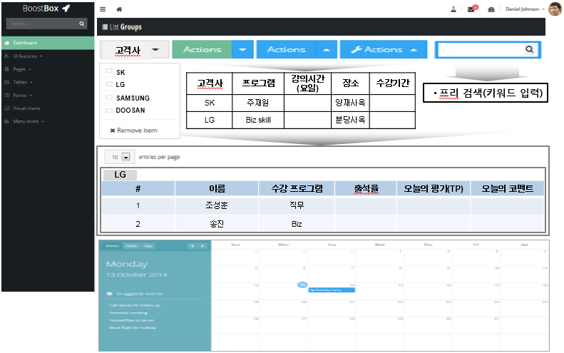
하단부 캘린더 고정
상단 필터링 기능과 연동
선택 필터링된 수업만 부각시켜 보여주기(빨간색), 기타 수업은 회색

Slide 36
클래스 현황
학습자
1. 학사관리
팝업 체크박스 중복 선택 및 검색 가능
고객사
SK
고객사 | 프로그램 | 강의시간(요일) | 장소 | 수강기간
SK | 주재원 |  | 양재사옥
LG | Biz skill |  | 분당사옥
LG
프리 검색(키워드 입력)
SAMSUNG
DOOSAN
LG
# | 이름 | 수강 프로그램 | 출석율 | 오늘의 평가(TP) | 오늘의 코멘트
1 | 조성훈 | 직무
2 | 송진 | Biz
SK
# | 이름 | 수강 프로그램 | 출석율 | 오늘의 평가(TP) | 오늘의 코멘트
1 | 조성훈 | 직무
2 | 송진 | Biz

Slide 37
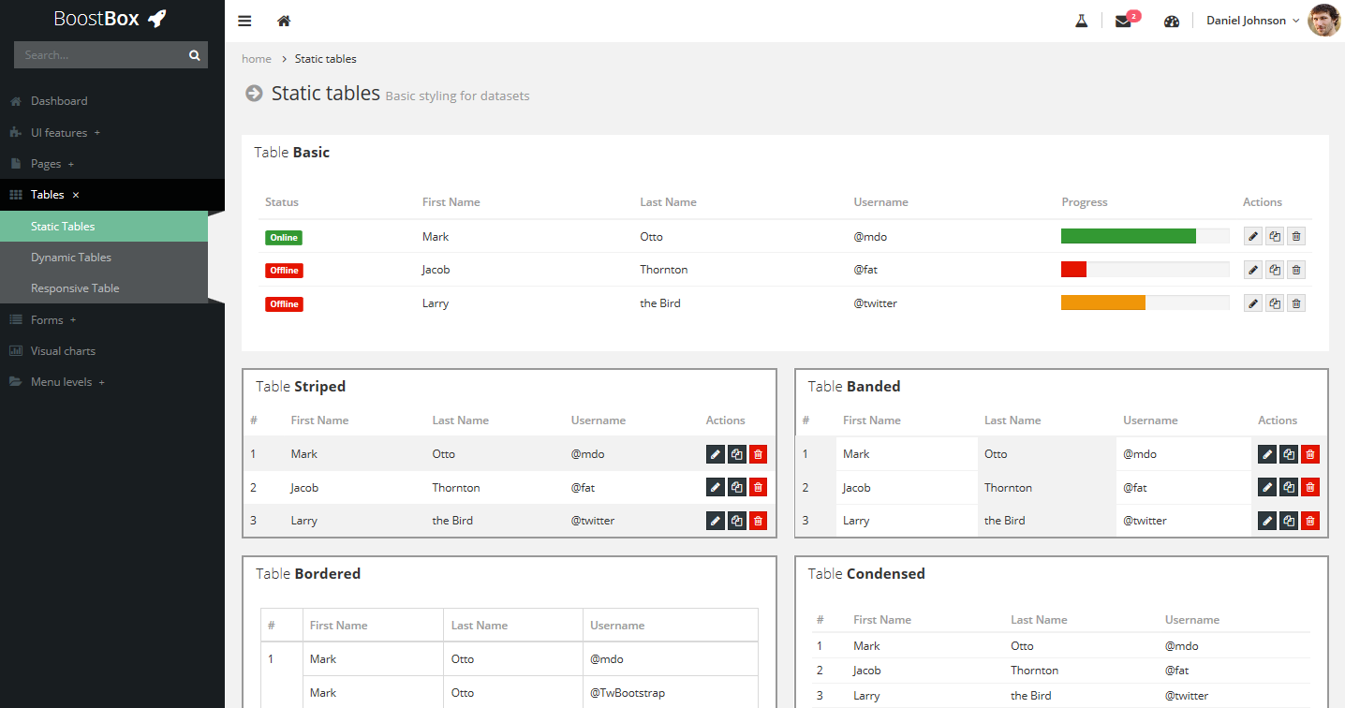
학습자
2. 테스트 진행 및 결과보기
상태표시 버튼
완료 – 빨간색
대기 – 회색
시작가능 – 초록
진행 중 - 파란색
진행도 상태표시 그래프
완료 – 빨간색
대기 – 회색
시작가능 – 초록
진행중 - 파란색
상태 표시
시험명 | 시험가능 기간 | 시험시간 | 문항 수 | 레벨
진행도
결과/ 문제풀이
독해
문법
듣기
말하기
독해, 문법, 듣기, 말하기, 쓰기 전 영역 테스트
단 교육 입과 시 레벨 테스트는 쓰기 제외
시험 완료 시 맨 우측 아이콘 클릭 시 결과 및 문제풀이 팝업
맨 우측 결과/문제풀이 버튼
최신 교육 순으로 표 상에서 표시됨 종료 교육은 자동으로 밑으로 이동
문제 풀이 완료 시 결과/오답풀이 아이콘 활성화
각 버튼 클릭 시 해당화면에 대한 팝업 창 전개
단 하나의 팝업 창에 결과 및 오답풀이 모두 포함되도록

Slide 38
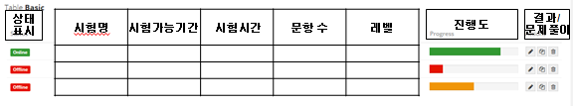
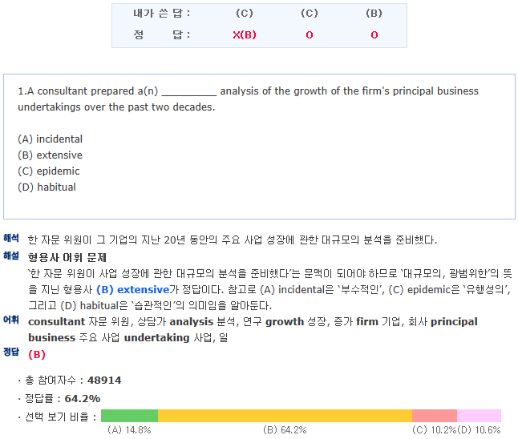
학습자
2(1)테스트 관리
문제 풀이 완료 시 결과/오답풀이 아이콘 활성화
각 버튼 클릭 시 해당화면에 대한 팝업 창 전개
단 하나의 팝업 창에 결과 및 오답풀이 모두 포함되도록
단 우선순위 조건에 따라 클릭한 아이콘에 대한 내용이 팝업창 맨 위에 출현
Ex) 오답풀이 클릭 시 팝업 창 화면 최 상단에는 오답풀이가 위치하도록
프린트
상 하단에 프린트 버튼 위치시켜 출력가능토록
독해
E-mail
각 영역에 마우스를 가져가거나 클릭 시 영역에 대한 결과 정보 팝업 창 전개
Ex)맞은 문항 수, 틀린 문항 수, 20점 만점에 몇 점
말하기 영역의 경우 시험 시 녹음된 자기 목소리와 모범답안 실시간 듣기 및 다운로드 모두 가능하도록
문법
듣기
쓰기
말하기
독해

Slide 39
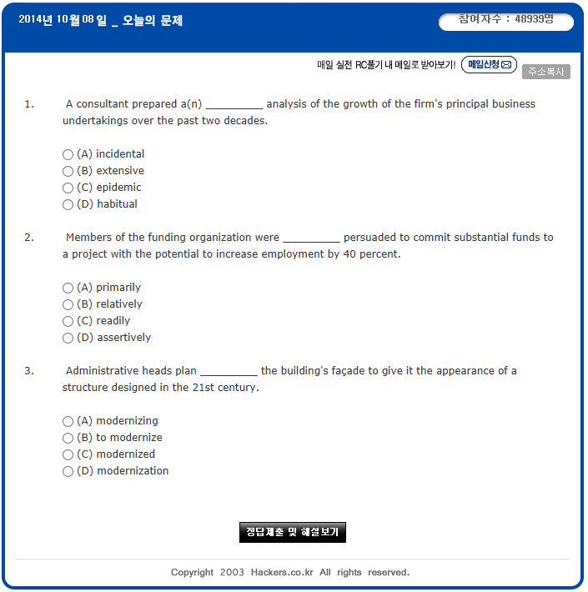
학습자
2(2)테스트 참여 – 독해, 문법, 듣기, 쓰기
항상 상단고정이 되어있어 언제든지 일시 정지 할 수 있도록
일시 정지 버튼 클릭 시 시험 화면 자동 종료되며 테스트 진행 및 결과보기 화면으로 넘어감
영역 별로 팝업 창이 전개되는 형태가 아니라 한 팝업 창에 모든 시험 영역이 나타나는 형태이므로 스크롤바로 컨트롤 하며 시험참여
단 Speaking 시험은 예외이며 기타 시험 영역 완료 시 팝업창 내 Speaking 시험 참여 버튼 활성화
버튼 클릭 시 프로필에 등록된 모바일로 푸쉬알림
푸쉬알림 클릭 시 모바일에서 Speaking 시험 참여 가능
활성화된 상태 표시 버튼 클릭 시 해당 시험 화면으로 전환
시험 명 / 영역
제출
일시 정지
제출
총 시험시간 / 경과시간
객관식 버튼 클릭 시 자동 저장
시험 중 튕김 현상 발생 또는 일시 정지 후 재시작 해도 결과는 저장
재시작 후에 결과 수정 가능하나 시험시간은 계속 경과하도록 설정
일시 정지
제출
맨 하단 고정

Slide 40
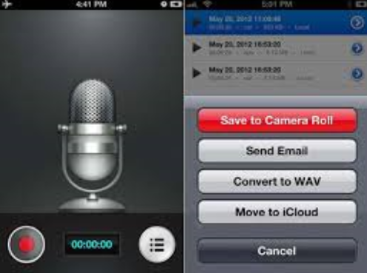
학습자
2(2)테스트 참여 - 말하기
시험 명 / 영역
일시 정지
제출
제출
총 시험시간 / 경과시간
제출
Speaking 시험 시작

Slide 41
목 차
기본 UI Structure
내 클래스 관리
학생 관리
비용 관리
커뮤니티
내 교육 스케줄 보기
The Mandarin

Slide 42
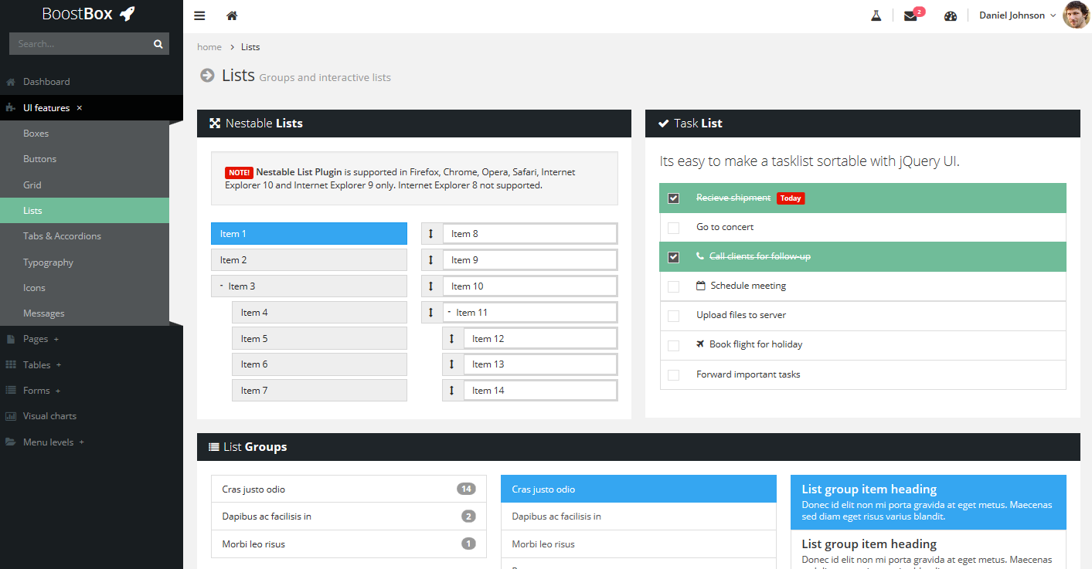
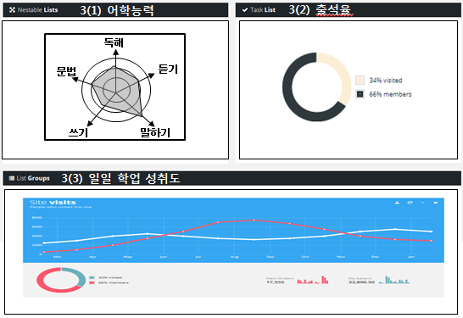
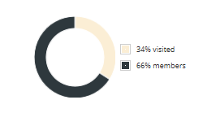
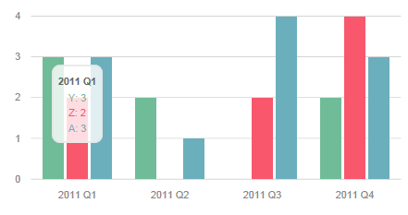
학습자
3. 교육종합평가
기간설정부여
해당월 / 3개월 / 6개월 / 12개월
3(1) 어학능력
3(2) 출석율
강의 현황
강의 현황
독해
문법
듣기
쓰기
말하기
3(3) 일일 학업 성취도
3(4) 향상도
강의 현황
프린트
E-mail
SNS 공유

Slide 43
목 차
기본 UI Structure
내 클래스 관리
학생 관리
비용 관리
커뮤니티
내 교육 스케줄 보기
The Mandarin

Slide 44
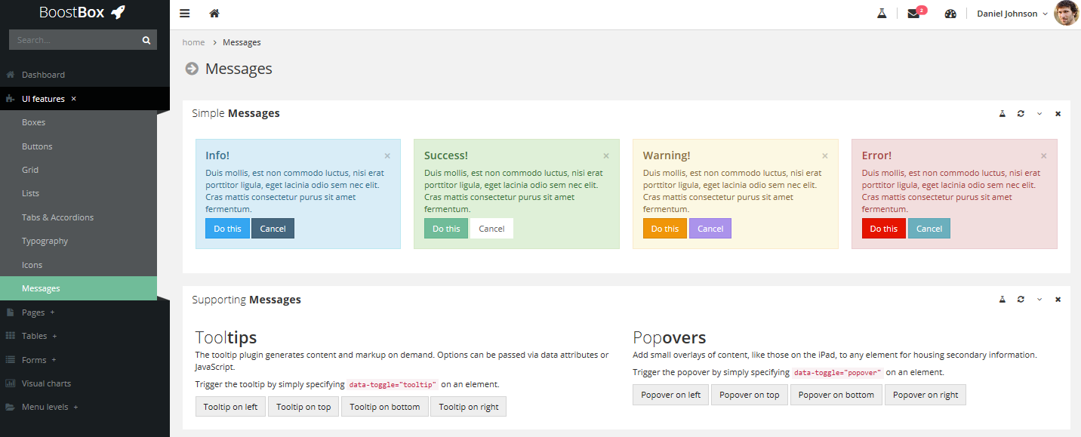
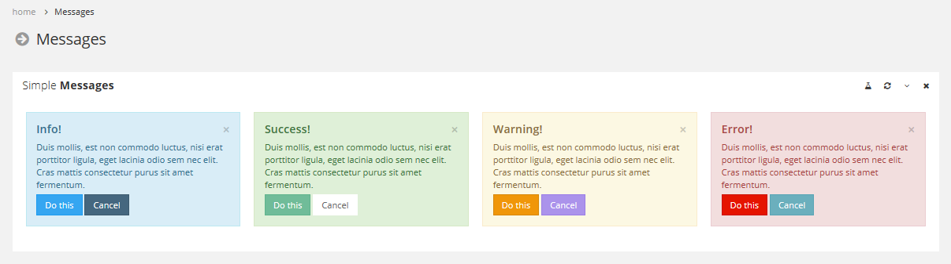
학습자
4. 수업관리
클래스 선택 → 선택 클래스 결석사유 선택 란 으로 이동
수업선택
클래스명 | 시간 | 장소 | 수강기간 | 강사 | 진행도
결석사유
선택버튼
회의
병가
출장
기타
결석 상세사유(100자 미만)
선택 후 관련부서 승인 요청 → HR 전송 → 컨펌 후 적용
조건 미 부합 시 Sumit 불가
학습자가 수업 전 결석사유 미 등록 시 강사주도의 출석 체크 → 알림으로 학습자에게 푸쉬를 통해 결석사유 선택 유도 → 학습자 푸쉬 확인 후 선택 시 상기 화면으로 이동

Slide 45
목 차
기본 UI Structure
내 클래스 전체보기
테스트 진행 및 결과보기
교육 종합평가
수업관리
커뮤니티
내 교육 스케줄 보기
The Mandarin
Appendix(To do)

Slide 46
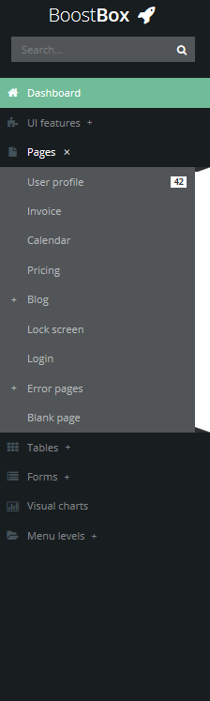
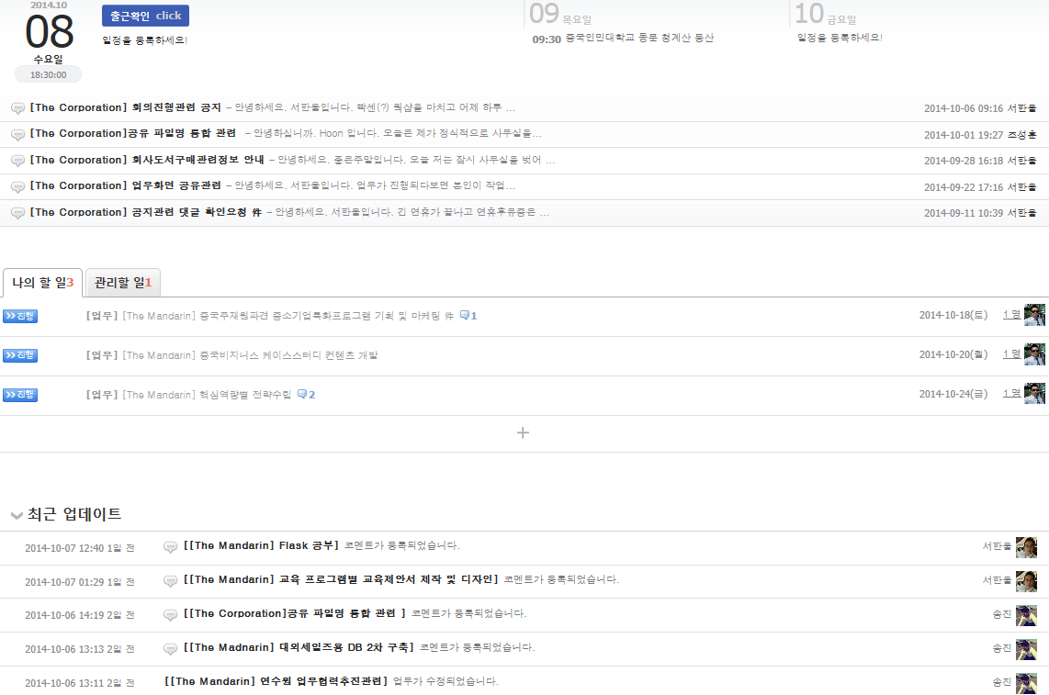
학습자
5. 커뮤니티 - 첫 화면
공지사항
학습자료
카테고리 별 상단에 위치한 카테고리 버튼 클릭 시 해당 카테고리의 상세화면으로 이동
방명록
카첫 화면에 나와있는 각 카테고리 별 4개의 게시글 중 하나를 선택할 경우 그 게시글 화면으로 바로 이동
공지사항 , 학습자료, 과제, 방명록 한 번에 간략하게 볼 수 있도록
첫 화면에서 한 번에 볼 수 있는 게시글 수 지정(ex : 4개)
해당 카테고리 별 최신글 순서로 보이도록. 최신글이 맨 위로 이동
공지사항, 학습자료, 과제 등과 같은 큰 카테고리는 모두 위치 고정

Slide 47
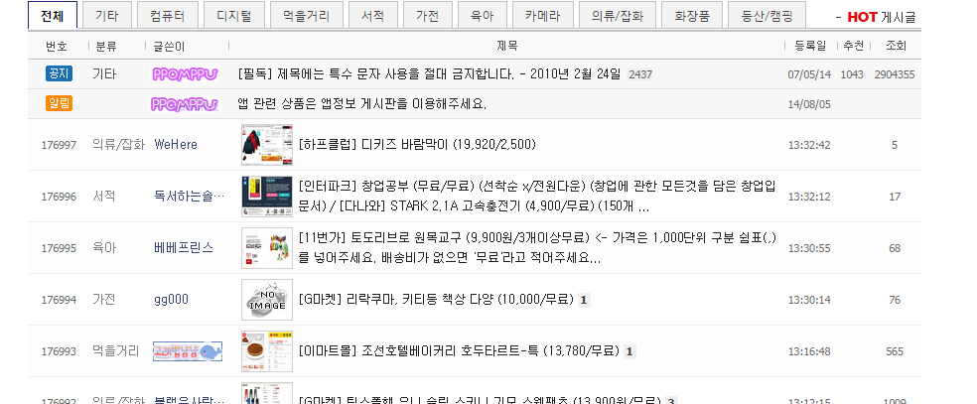
학습자
5(1). 게시판
탭으로 카테고리 구분 (공지사항 / 학습자료 / 과제)
최신글 순서로 보이도록. 최신글이 맨 위로 이동

Slide 48
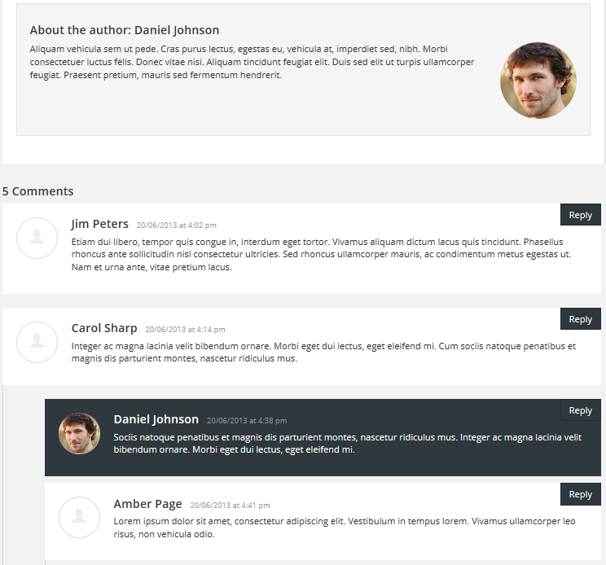
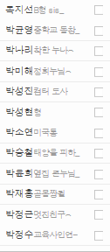
학습자
5(2). 방명록
회원검색
10명
싸이월드 파도타기와 유사
클래스 학생, 강사, HR, TM 친구 파도타기 자동 등록되어 있음. → 이름 클릭 시 해당 인원 방명록으로 넘어감
드랍다운 방식
방명록을 이용한 Q&A 가능
싸이월드 방명록 형식
프로필 방명록과 동일(연동) → 활성화 시키기 위해서
등록 글 최신 순으로 보여주기
최신글 등록 시 푸쉬알림 기능 활성화

Slide 49
목 차
기본 UI Structure
내 클래스 전체보기
테스트 진행 및 결과보기
교육 종합평가
수업관리
커뮤니티
내 교육 스케줄 보기
The Mandarin

Slide 50
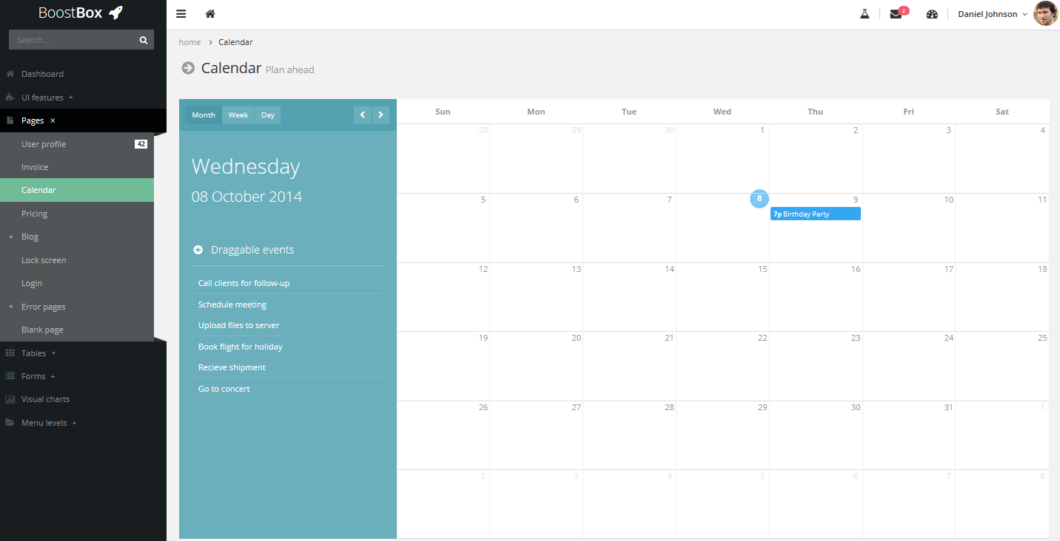
학습자
6. 내 교육 스케쥴 보기
Boots Box 기능 및 템플릿 활용
개인 일정추가 , 삭제, 수정
단, 수업일정은 고정되어 있으며 수정불가(더 만다린에서 등록한 해당 일정은 수정 및삭제 불가)
모든 일정에 대한 알림 기능 지원. 해당 날짜 /시간에 알림 기능 활성화(ex – 푸쉬)

Slide 51
목 차
기본 UI Structure
내 클래스 전체보기
테스트 진행 및 결과보기
교육 종합평가
수업관리
커뮤니티
내 교육 스케줄 보기
The Mandarin

Slide 52
Appendix - 학습자
To Do
1. 복습기능 - 수업자료다운로드 , 녹취록 다운로드, 영상 다운로드, 동영상강의보기
2. 캘린더 - 하단 고정캘린더
3. 학습자 레벨테스트 진행시 스피킹부분 피드백주는거 - 다운은 버튼으로 자동다운 – 게시판 이동 안 하고 - (스트리밍 / 다운로드)
4. To-do List 기능

